Slide 1
分支限界法

Slide 2
例1：用分支限界法求解分配问题
人 | 1 | 2 | 3 | 4
A | 2 | 10 | 9 | 7
B | 15 | 4 | 14 | 8
C | 13 | 14 | 16 | 11
D | 4 | 15 | 13 | 9
22
A做1
B做1
D做1
C做1
27
41
33
24
C做2
B做2
D做2
A做2
C做2
B做2
28
37
39
36
24
34
A做3
C做3
A →3,B →2, C→4,D →1,总时间为28
28
31
<number> of 158

Slide 3
例2：同顺序任务加工问题：设有4项待加工的任务J₁,J₂,J₃,J₄,它们的工序相同：每个任务必须先在机器M₁上加工，然后在机器M₂上加工，最后在M₃上加工。各加工时间已知。求一最佳加工顺序使得尽早完工。
<number> of 158

Slide 4
设t_{ij}为任务J_{i}在机器M_{j}上的加工时间，且加工时间矩阵T为：
M₁ M₂ M₃
J₁
J₂
J₃
J₄
5 7 9
10 5 2
9 9 5
7 8 10
T =
=(t_{ij})_{4*3}
<number> of 158

Slide 5
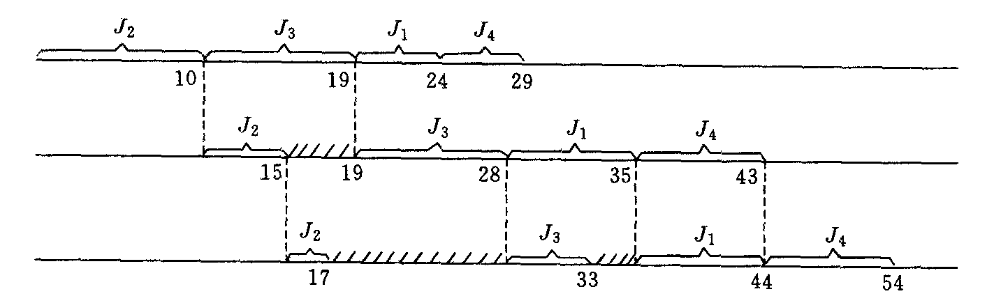
如若加工顺序是：
J₂→J₃→J₁→J₄
则从开始到结束所需的时间可计算如下图：
<number> of 158

Slide 6
理想的加工安排是：M₂无空闲，最后一个在M₃上加工的任务时间最短。
估计下界：比如从J_{i}开始的加工顺序，估计加工所需的最短时间为：
4
t_{i1}+ Σt_{j2}+min{t_{k3}}
j=1 k ≠i
<number> of 158

Slide 7
4
t_{i1}+ Σt_{j2}+min{t_{k3}}
j=1 k ≠i
4
t₁₁+ Σt_{j2}+min{t_{k3}}
j=1 k ≠1
M₁先加工J₁
M₁ M₂ M₃
J₁
J₂
J₃
J₄
5 7 9
10 5 2
9 9 5
7 8 10
=5+(7+5+9+8) +2
=36
T =
<number> of 158

Slide 8
4
t_{i1}+ Σt_{j2}+min{t_{k3}}
j=1 k ≠i
4
t₂₁+ Σt_{j2}+min{t_{k3}}
j=1 k ≠2
M₁先加工J₂
M₁ M₂ M₃
J₁
J₂
J₃
J₄
5 7 9
10 5 2
9 9 5
7 8 10
=10+(7+5+9+8) +5
=44
T =
<number> of 158

Slide 9
4
t_{i1}+ Σt_{j2}+min{t_{k3}}
j=1 k ≠i
4
t₄₁+ Σt_{j2}+min{t_{k3}}
j=1 k ≠4
M₁先加工J₄
M₁ M₂ M₃
J₁
J₂
J₃
J₄
5 7 9
10 5 2
9 9 5
7 8 10
=7+(7+5+9+8) +2
=38
T =
<number> of 158

Slide 10
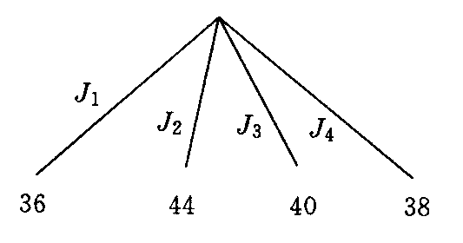
<number> of 158

Slide 11
一般从J_{i}开始，继以J_{j}的任务安排，理想时间为：
t_{i1}+ t_{j1} +Σt_{k2}+min{t_{h3}}
k ≠i h ≠i,j
J₁ → J₂
M₁ M₂ M₃
5+ 10+(5+9+8) +5
J₁
J₂
J₃
J₄
5 7 9
10 5 2
9 9 5
7 8 10
=42
T =
<number> of 158

Slide 12
t_{i1}+ t_{j1} +Σt_{k2}+min{t_{h3}}
k ≠i h ≠i,j
J₁ → J₃
M₁ M₂ M₃
5+ 9+(5+9+8) +2
J₁
J₂
J₃
J₄
5 7 9
10 5 2
9 9 5
7 8 10
=38
J₁ → J₄ :
36
T =
J₁ → J₂ : 42
<number> of 158

Slide 13
J_{i}→J_{j} →J_{k}的下界：
t_{i1}+ t_{j1} +t_{k1}+Σt_{p2}+t_{q3}
p ≠i,j
J₁ → J₄ → J₂
M₁ M₂ M₃
5+ 7+ 10+(5+9) +5
J₁
J₂
J₃
J₄
5 7 9
10 5 2
9 9 5
7 8 10
=41
T =
J₁ → J₄ → J₃ :
37
<number> of 158

Slide 14
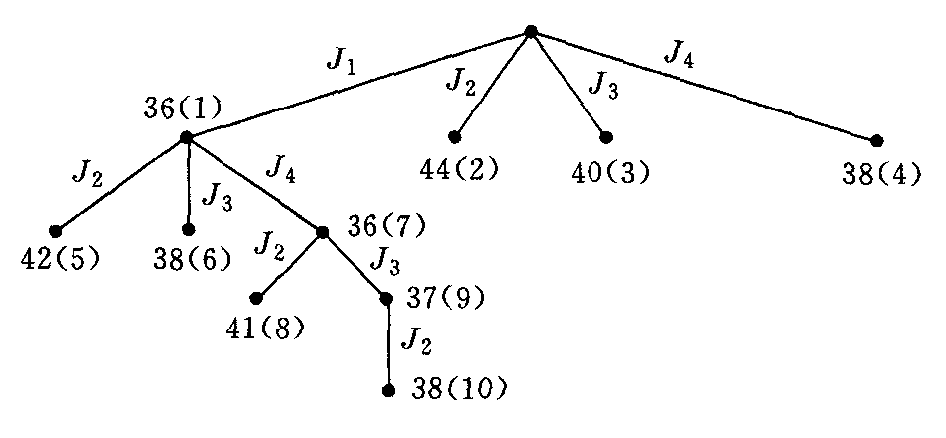
<number> of 158

Slide 15
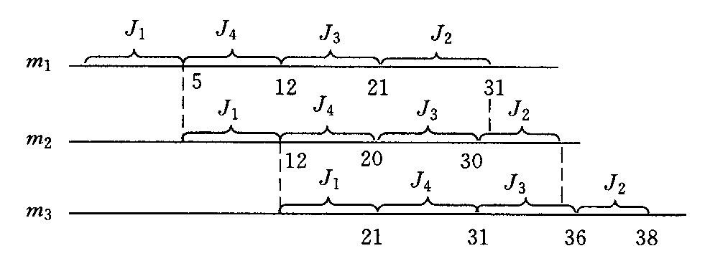
<number> of 158

Slide 16
方法概述: 基本思想
在解空间树中, 以广度优先BFS或最佳优先方式搜索最优解, 利用部分解的最优信息, 裁剪那些不能得到最优解的子树以提高搜索效率。
搜索策略是：在扩展结点处，先生成其所有的儿子结点（分支），然后再从当前的活结点表中选择下一个扩展结点。
<number> of 158

Slide 17
方法概述: 基本思想
为了有效地选择下一扩展结点，以加速搜索的进程，在每一活结点处，计算一个函数值（限界），并根据这些已计算出的函数值，从当前活结点表中选择一个最有利的结点作为扩展结点，使搜索朝着解空间树上有最优解的分支推进，以便尽快地找出一个最优解。
<number> of 158

Slide 18
分支限界法与回溯法的区别
求解目标不同 ：
一般而言，回溯法的求解目标是找出解空间树中满足约束条件的所有解，而分支限界法的求解目标则是找出满足约束条件的一个解；
搜索方法不同：
回溯算法使用深度优先方法搜索，而分枝限界一般用宽度优先或最小耗费方法来搜索；
<number> of 158

Slide 19
分支限界法与回溯法的区别
对扩展结点的扩展方式不同：
分支限界法中，每一个活结点只有一次机会成为扩展结点。活结点一旦成为扩展结点，就一次性产生其所有儿子结点；
存储空间的要求不同：
相对而言，分枝限界法的存储空间比回溯法大得多，因此当内存容量有限时，回溯法成功的可能性更大
<number> of 158

Slide 20
方法概述: 求解步骤
①定义解空间(对解编码);
②确定解空间的树结构;
③按BFS等方式搜索:
a.每个活结点仅有一次机会变成扩展结点；
b.由扩展结点生成一步可达的新结点；
c.在新结点中, 删除不可能导出最优解的结点； //剪枝策略
d.将余下的新结点加入活动表(队列)中；
e.从活动表中选择结点再扩展； //选择策略
f.直至活动表为空；
<number> of 158

Slide 21
方法概述: 两种常见的活结点扩充方式
先进先出队列（F I F O） : 即从活结点表中取出结点的顺序与加入结点的顺序相同，因此活结点表的性质与队列相同；
优先队列（耗费用小根堆,受益用大根堆）: 每个结点都有一个对应的耗费或收益。
-如果查找一个具有最小耗费的解，则活结点表可用最小堆来建立，下一个扩展结点就是具有最小耗费的活结点；
-如果希望搜索一个具有最大收益的解，则可用最大堆来构造活结点表，下一个扩展结点是具有最大收益的活结点。
<number> of 158

Slide 22
堆（Heap)
堆
  给定一个序列A[]={A[1], A[2], …, A[n]}, 可以按如下的方式构造一棵二叉树：
    A[1]为根
    对任何一个A[i], 它的左儿子是A[2i], 右儿子是A[2i+1]
    如果2i或2i+1超过n，则A[i]没有相对应的那个儿子
<number> of 158

Slide 23
堆
堆
A[1]
A[2]
A[3]
A[4]
A[5]
A[6]
A[7]
A[8]
A[9]
<number> of 158

Slide 24
堆
堆
  所构造的树有如下性质
    所有叶子在树的最底层或倒数第二层
    如果最底层的节点不能完全填满，则总是在最左边
  这样的树叫左-完全二叉树
<number> of 158

Slide 25
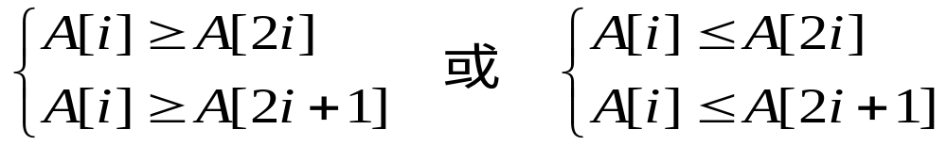
堆
堆
  如果一个左-完全二叉树有下列性质：
    任何一个非叶节点的值都大于等于（或小于等于）它的儿子的值
  则这个树称为大（小）顶堆
  一个堆对应的序列显然有如下性质：
大顶堆
小顶堆
<number> of 158

Slide 26
堆
堆
12，36， 24， 85， 47， 30，53，91
96，83， 27， 38， 11， 9
12
96
36
24
83
27
85
47
30
53
38
11
9
91
<number> of 158

Slide 27
堆
堆—堆调整
  假设已经有一个现成的（大顶）堆，调整的目的是把堆顶（根）的最大元素和序列的最后一个元素交换，然后把剩下是元素继续建成堆
<number> of 158

Slide 28
堆
堆—堆调整
50
6
24
30
24
30
20
21
18
3
20
21
18
3
12
5
6
12
5
50
假设已经有一个堆，把堆顶
元素和最后一个元素交换
0) 剩下的序列中，堆的性质被破坏，调整堆就是把剩余的序列重新建成堆
<number> of 158

Slide 29
堆
堆—堆调整
6
30
24
30
24
6
20
21
18
3
20
21
18
3
12
5
50
12
5
50
1) 新的堆顶元素小于它的儿子，所以不能构成堆，调整它的位置把它和较大的儿子交换
2) 调整后，右子树的根仍小于它
的儿子，所以把它和它的大儿
子交换
<number> of 158

Slide 30
堆
堆—堆调整
30
24
18
20
21
6
3
12
5
50
3) 新堆构成
<number> of 158

Slide 31
堆排序（Heap Sort)
堆—堆调整
void HeapAdjust(int * h, int root, int m) {
//已知h[root. .m]除根root以外都满足堆的定义，目的成为大顶堆
int rc; rc=h[root]; int j;
for(j = 2*root; j<=m; j*=2){ //沿较大儿子向下筛选
if(j < m && h[j] < h[j+1]) j++; //j为较大儿子的下标
if(rc >= h[j]) break; //rc应该插入在位置root上
h[root] = h[j];
root = j;
}
h[root] = rc;
}
<number> of 158

Slide 32
堆
堆—堆建立
  堆建立是把一个无序的序列建成一个堆的过程
  它是思想是从最底层的子树进行堆调整，先将子树建成堆，
  然后继续调整，直到整个树构成堆
20
20
21
3
21
3
5
6
18
30
5
24
18
30
12
50
24
12
50
6
<number> of 158

Slide 33
堆
堆—堆建立
  堆建立是把一个无序的序列建成一个堆的过程
  它是思想是从最底层的子树进行堆调整，先将子树建成堆，
  然后继续调整，直到整个树构成堆
20
20
21
3
21
30
50
24
18
30
50
24
18
3
12
5
6
12
5
6
<number> of 158

Slide 34
堆
堆—堆建立
  堆建立是把一个无序的序列建成一个堆的过程
  它是思想是从最底层的子树进行堆调整，先将子树建成堆，
  然后继续调整，直到整个树构成堆
20
50
50
30
24
30
21
24
18
3
21
20
18
3
12
5
12
5
6
6
<number> of 158

Slide 35
堆
堆—堆建立
  最后一个非叶节点是从[n/2]开始的，所以从这个节点开始
  向前调整
for(int i = length/2; i > 0; i--){
HeapAdjust(h, i, length);
}
<number> of 158

Slide 36
方法概述: 示例1
示例1（FIFO队列分枝限界法）
问题： 0-1背包问题:物品数n=3, 重量w=(20,15,15), 价值v=(40,25,25), 背包容量c=30, 试装入最大价值之和的物品?
求解：
①解空间:{(0,0,0), (0,0,1), … , (1,1,1)}
②解空间树:
A
1
0
B
C
1
0
1
0
D
E
F
G
1
0
1
0
1
0
1
0
H
I
J
K
L
M
N
O
<number> of 158

Slide 37
方法概述: 示例1
③BFS搜索（FIFO队列）
扩展结点 活结点 队列(可行结点) 可行解(叶结点) 解值
A B,C BC
B D,E(D死结点) CE
C F,G EFG
E J,K(J死结点) FG K 40
F L,M G L,M 50,25
G N,O φ N,O 25,0
∴ 最优解为L, 即(0,1,1); 解值为50
A
w=(20,15,15),
v=(40,25,25), c=30
1
0
B
C
1
0
1
0
D
E
F
G
1
0
1
0
1
0
1
0
H
I
J
K
L
M
N
O
<number> of 158

Slide 38
方法概述: 示例2
示例2（优先队列分枝限界法）
问题： 0-1背包问题:物品数n=3, 重量w=(20,15,15), 价值v=(40,25,25), 背包容量c=30, 试装入最大价值之和的物品?
求解：
①解空间:{(0,0,0), (0,0,1), … , (1,1,1)}
②解空间树:
A
1
0
B
C
1
0
1
0
D
E
F
G
1
0
1
0
1
0
1
0
H
I
J
K
L
M
N
O
<number> of 158

Slide 39
方法概述: 示例2
BFS搜索（优先队列：按价值率优先）
扩展结点 活结点 堆(可行结点) 可行解(叶结点) 解值
A B,C
B D,E(D死结点)
E J,K(J死结点) K 40
C F,G
F L,M L 50(最优)
G N,O φ
B
C
E
C
C
F
G
G
A
1
0
B
C
w=(20,15,15),
v=(40,25,25), c=30
1
0
1
0
D
E
F
G
1
0
1
0
1
0
1
0
H
I
J
K
L
M
N
O
<number> of 158

Slide 40
6.1 分支限界法的基本思想
分支限界法常以广度优先或以最小耗费（最大效益）优先的方式搜索问题的解空间树。
在分支限界法中，每一个活结点只有一次机会成为扩展结点。活结点一旦成为扩展结点，就一次性产生其所有儿子结点。在这些儿子结点中，导致不可行解或导致非最优解的儿子结点被舍弃，其余儿子结点被加入活结点表中。
此后，从活结点表中取下一结点成为当前扩展结点，并重复上述结点扩展过程。这个过程一直持续到找到所需的解或活结点表为空时为止。
<number> of 158

Slide 41
6.1 分支限界法的基本思想
常见的两种分支限界法
（1）队列式(FIFO)分支限界法
按照队列先进先出（FIFO）原则选取下一个节点为扩展节点。
（2）优先队列式分支限界法
按照优先队列中规定的优先级选取优先级最高的节点成为当前扩展节点。
<number> of 158

Slide 42
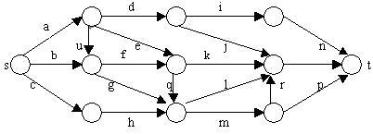
6.2 单源最短路径问题
1. 问题描述
单源最短路径问题：在下图所给的有向图G中，每一边都有一个非负边权。要求图G的从源顶点s到目标顶点t之间的最短路径。
<number> of 158

Slide 43
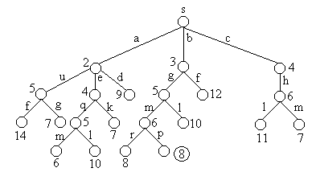
6.2 单源最短路径问题
下图是用优先队列式分支限界法解有向图G的单源最短路径问题产生的解空间树。其中，每一个结点旁边的数字表示该结点所对应的当前路长。
<number> of 158

Slide 44
6.2 单源最短路径问题：基本思想
解单源最短路径问题的优先队列式分支限界法用一极小堆来存储活结点表。其优先级是结点所对应的当前路长。
算法从图G的源顶点s和空优先队列开始。结点s被扩展后，它的儿子结点被依次插入堆中。此后，算法从堆中取出具有最小当前路长的结点作为当前扩展结点，并依次检查与当前扩展结点相邻的所有顶点。如果从当前扩展结点i到顶点j有边可达，且从源出发，途经顶点i再到顶点j的所相应的路径的长度小于当前最优路径长度，则将该顶点作为活结点插入到活结点优先队列中。这个结点的扩展过程一直继续到活结点优先队列为空时为止。
<number> of 158

Slide 45
6.2 单源最短路径问题
剪枝策略
在算法扩展结点的过程中，一旦发现一个结点的下界不小于当前找到的最短路长，则算法剪去以该结点为根的子树。
在算法中，利用结点间的控制关系进行剪枝。从源顶点s出发，2条不同路径到达图G的同一顶点。由于两条路径的路长不同，因此可以将路长长的路径所对应的树中的结点为根的子树剪去。
<number> of 158

Slide 46
while (true)
{ // 搜索问题的解空间
for (int j=1;j<=n;j++)
if(a[enode.i][j] < Float.MAX_VALUE && enode.length+a[enode.i][j] < dist[j])
{ // 顶点i到顶点j可达，且满足控制约束
dist[j]=enode.length+a[enode.i][j];
p[j]=enode.i;
HeapNode node = new HeapNode(j,dist[j]);
heap.put(node); // 加入活结点优先队列
}
if (heap.isEmpty()) break;
else enode = (HeapNode) heap.removeMin();
}
顶点I和j间有边，且此路径长小于原先从原点到j的路径长
<number> of 158

Slide 47
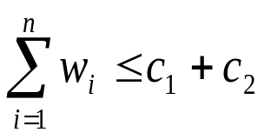
6.3 装载问题
1. 问题描述
有一批共个集装箱要装上2艘载重量分别为C1和C2的轮船，其中集
装箱i的重量为Wi，且
装载问题要求确定是否有一个合理的装载方案可将这个集装箱装上这2艘轮船。如果有，找出一种装载方案。
容易证明：如果一个给定装载问题有解，则采用下面的策略可得到最优装载方案。
(1)首先将第一艘轮船尽可能装满；
(2)将剩余的集装箱装上第二艘轮船。
<number> of 158

Slide 48
6.3 装载问题
2. 队列式分支限界法
在算法的while循环中，首先检测当前扩展结点的左儿子结点是否为可行结点。如果是则将其加入到活结点队列中。然后将其右儿子结点加入到活结点队列中(右儿子结点一定是可行结点)。2个儿子结点都产生后，当前扩展结点被舍弃。
活结点队列中的队首元素被取出作为当前扩展结点，由于队列中每一层结点之后都有一个尾部标记-1，故在取队首元素时，活结点队列一定不空。当取出的元素是-1时，再判断当前队列是否为空。如果队列非空，则将尾部标记-1加入活结点队列，算法开始处理下一层的活结点。
<number> of 158

Slide 49
6.3 装载问题：队列式分支限界法
while (true)
{
if (ew + w[i] <= c) enQueue(ew + w[i], i); // 检查左儿子结点
enQueue(ew, i); //右儿子结点总是可行的
ew = ((Integer) queue.remove()).intValue(); // 取下一扩展结点
if (ew == -1)
{ if (queue.isEmpty()) return bestw;
queue.put(new Integer(-1)); // 同层结点尾部标志
ew = ((Integer) queue.remove()).intValue(); // 取下一扩展结点
i++; // 进入下一层
}
}
<number> of 158

Slide 50
6.3 装载问题
3. 算法的改进
节点的左子树表示将此集装箱装上船，右子树表示不将此集装箱装上船。设bestw是当前最优解；ew是当前扩展结点所相应的重量；r是剩余集装箱的重量。则当ew+r≤bestw时，可将其右子树剪去，因为此时若要船装最多集装箱，就应该把此箱装上船。
另外，为了确保右子树成功剪枝，应该在算法每一次进入左子树的时候更新bestw的值。
<number> of 158

Slide 51
6.3 装载问题
右儿子剪枝
3. 算法的改进
提前更新bestw
// 检查左儿子结点
int wt = ew + w[i];
if (wt <= c)
{ // 可行结点
if (wt > bestw) bestw = wt;
// 加入活结点队列
if (i < n)
queue.put(new Integer(wt));
}
// 检查右儿子结点
if (ew + r > bestw && i < n)
// 可能含最优解
queue.put(new Integer(ew));
ew=((Integer)queue.remove())
.intValue();
// 取下一扩展结点
<number> of 158

Slide 52
6.3 装载问题
4. 优先队列式分支限界法
解装载问题的优先队列式分支限界法用最大优先队列存储活结点表。活结点x在优先队列中的优先级定义为从根结点到结点x的路径所相应的载重量再加上剩余集装箱的重量之和。
优先队列中优先级最大的活结点成为下一个扩展结点。以结点x为根的子树中所有结点相应的路径的载重量不超过它的优先级。子集树中叶结点所相应的载重量与其优先级相同。
在优先队列式分支限界法中，一旦有一个叶结点成为当前扩展结点，则可以断言该叶结点所相应的解即为最优解。此时可终止算法。
<number> of 158

